Slide 2
EXONERACIÓN DE RESPONSABILIDAD Y USO DE LA PRESENTACIÓN
Este documento (la “Presentación”) ha sido preparado exclusivamente para su uso en presentaciones y/o formaciones de Almirall, S.A. ("Almirall") dirigidas a la comunidad científica (“Uso Permitido”). Este documento incluye información resumida y no pretende ser exhaustivo. La divulgación, difusión o uso de este documento, para un uso distinto al Uso Permitido, sin la autorización previa, expresa y por escrito de Almirall está prohibida. Almirall no otorga, ni implícita ni explícitamente, ninguna garantía de imparcialidad, precisión, integridad o exactitud de la información, opinión y declaraciones expresadas en dicha Presentación o en discusiones que puedan tener lugar durante su utilización. Tanto la Presentación como los contenidos incluidos en la misma (con carácter enunciativo, que no limitativo, imágenes, diseño gráfico, logos, textos, gráficos, ilustraciones, fotografías, y cualquier otro material susceptible de protección) están bajo la responsabilidad de Almirall y son titularidad exclusiva de Almirall o Almirall tiene sobre ellos la correspondiente autorización de uso. Igualmente, todos los nombres comerciales, marcas o signos distintivos de cualquier clase contenidos en la Presentación están protegidos por la Ley. La reproducción, distribución, comercialización, transformación, comunicación pública y, en general, cualquier otra forma de explotación, por cualquier procedimiento, de todo o parte de la Presentación o de la información contenida en la misma con fines distintos al Uso Permitido, podría constituir una infracción de los derechos de Propiedad Intelectual y/o Industrial de Almirall o del titular de los mismos y podría dar lugar al ejercicio de cuantas acciones judiciales o extrajudiciales pudieran corresponder en el ejercicio de sus derechos. Todo ello salvo que, previa solicitud, Almirall haya autorizado expresamente y por escrito el uso de los contenidos para un fin específico, en cuyo caso, el destinatario se compromete a citar la Almirall como fuente titular del contenido.

Slide 3
CONFLICTO DE INTERESES
Sin Conflicto de Intereses con relación a esta presentación.

Slide 4
Papel de la Inflamación en la Enfermedad Cardiovascular y como Manejarlo en la Práctica Clínica
Dr. Carlos González-Juanatey
Complejo Hospitalario Universitario de Lugo

Slide 5
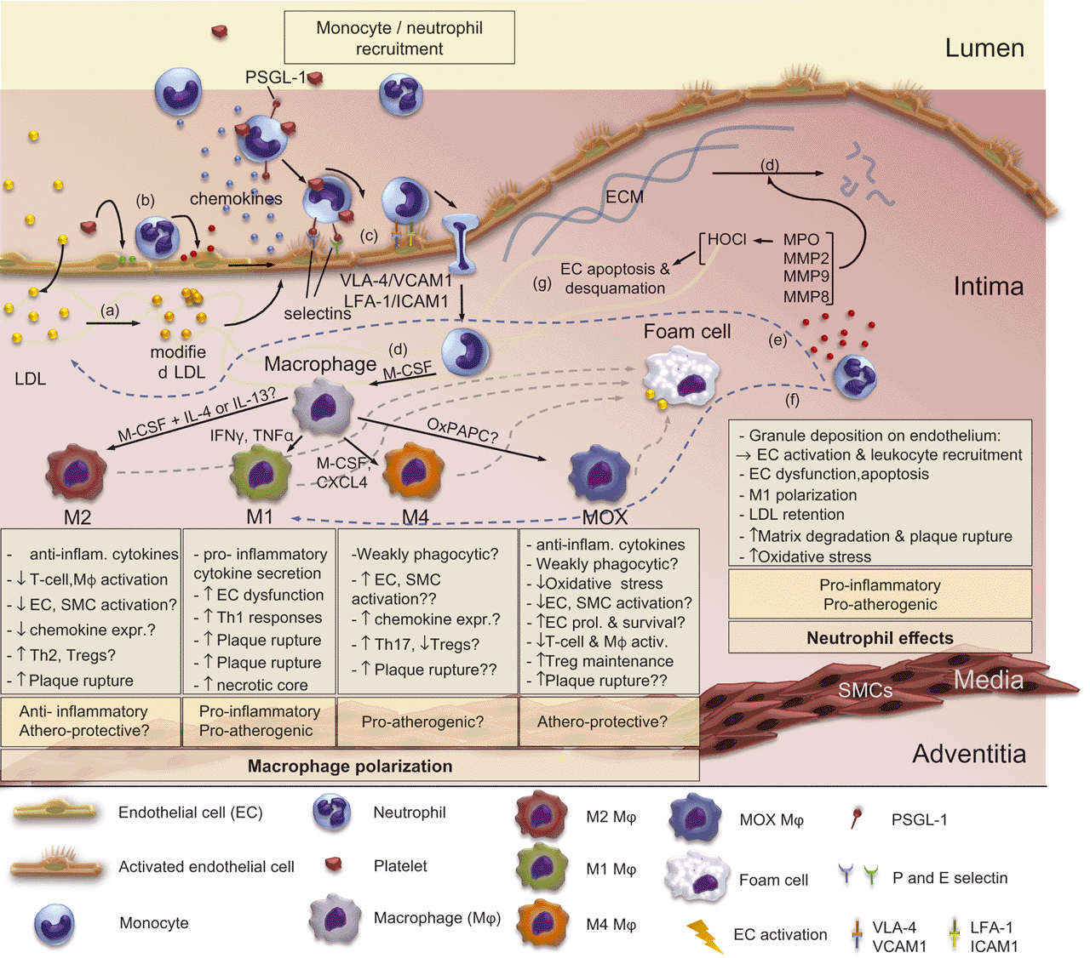
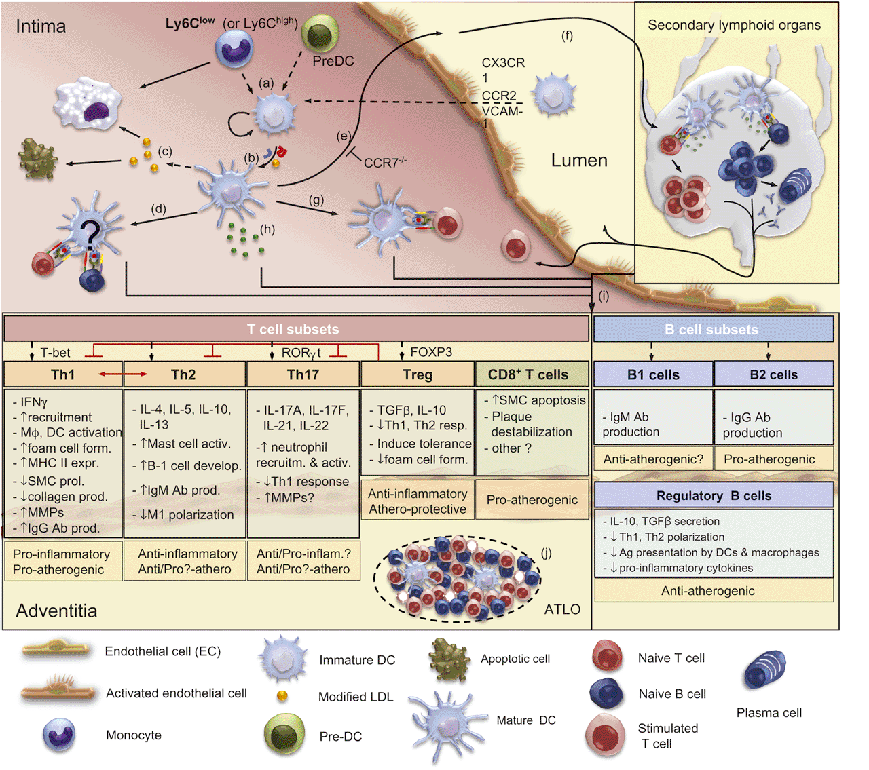
Papel clave del sistema inmune y las citoquinas proinflamatorias en el desarrollo de la enfermedad vascular aterosclerótica
The Innate Immune System in atherosclerosis
The Adaptive Immune System in atherosclerosis
Lutgens E. Vascular Biology ESC. 2017

Slide 6
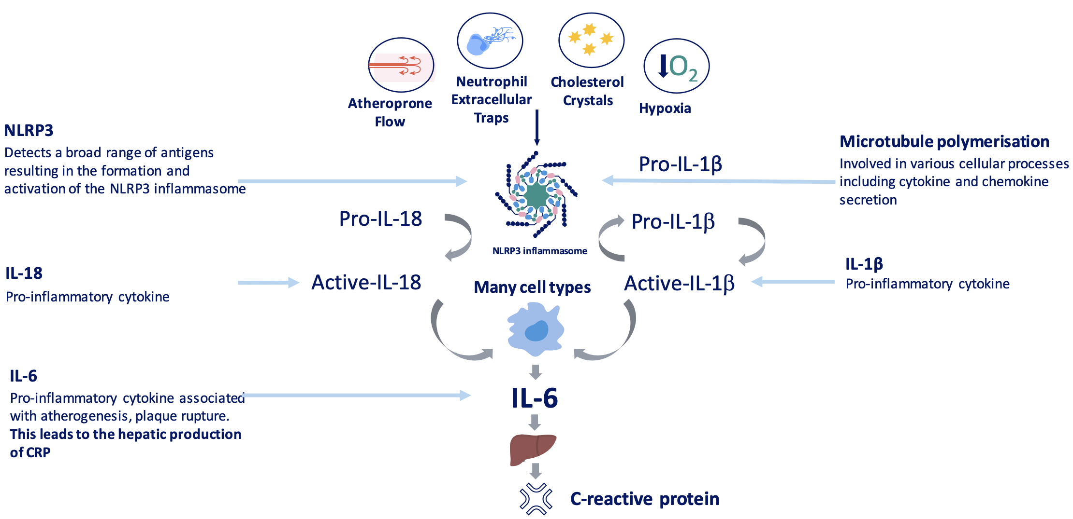
Citoquinas implicadas en la Enfermedad Vascular Aterosclerótica
Role of the NLRP3 inflammasome in atherosclerosis
Notes:
El inflamasoma es un complejo multiproteico intracelular fundamental en la inmunidad innata, responsable de detectar señales de peligro (infecciones o daño celular) y activar la respuesta inflamatoria. Al activarse, principalmente mediante receptores NLR (como NLRP3), induce la maduración de citoquinas proinflamatorias (IL-1β, IL-18) y una muerte celular programada llamada piroptosis.

Slide 7
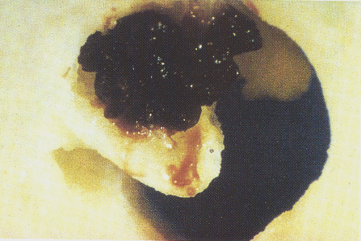
Papel de la Inflamación en la Aterosclerosis: placa de ateroma
INFLAMACIÓN Sistémica
(+)
TNF-α; IL-1β; IL-18; CD40L; MCP-1
IL-6
Tejido Adiposo
Lipólisis P>C
Músculo Esquelético
Hígado
AGL
RESISTENCIA
INSULÍNICA
CT HDL
VLDL TG/APOB
DISLIPEMIA Proaterogénica
PCR
Fibrinógeno / PAI-1
Estado Protrombótico
ICAM1
ESTRÉS
OXIDATIVO
vWf, tPA
Y
Y
Y
Y
ACTIVACIÓN
ENDOTELIAL
LDLox
Macrófago
Célula Espumosa

Slide 8
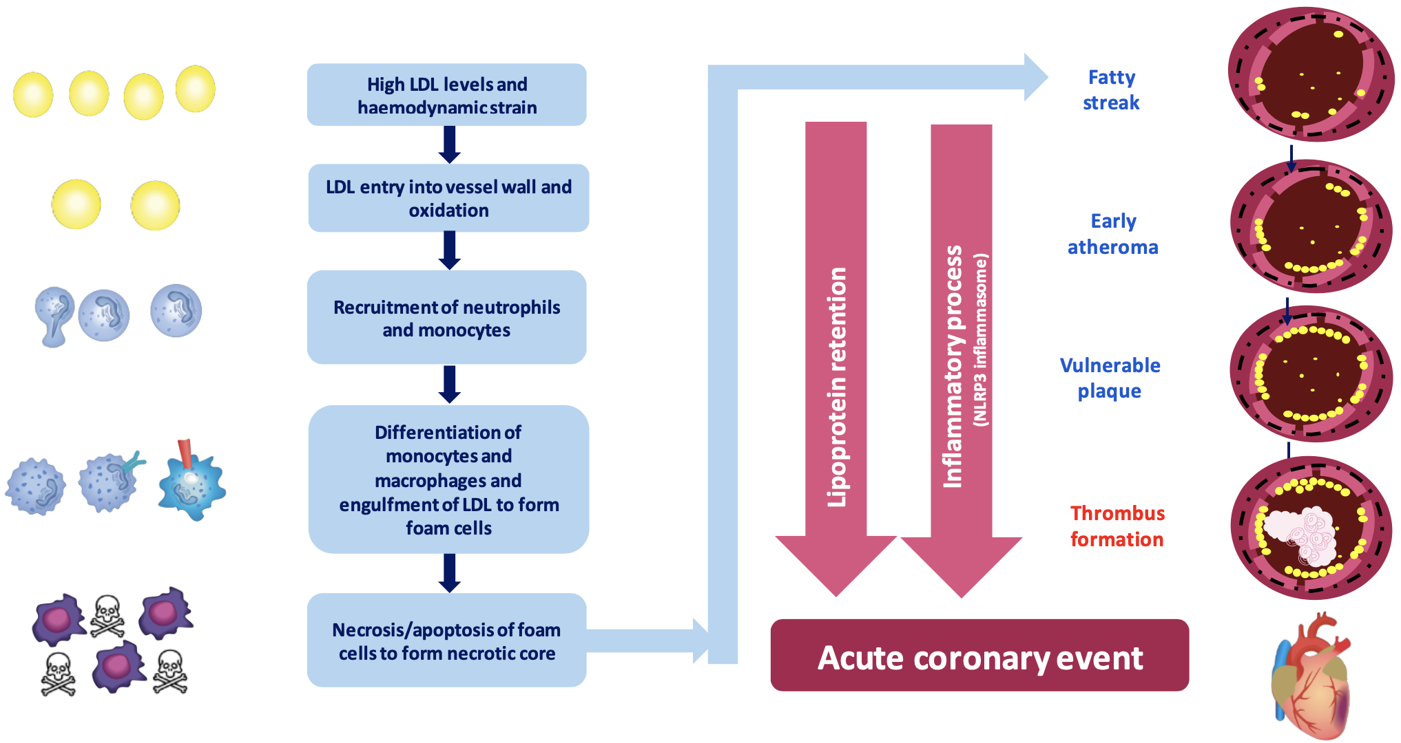
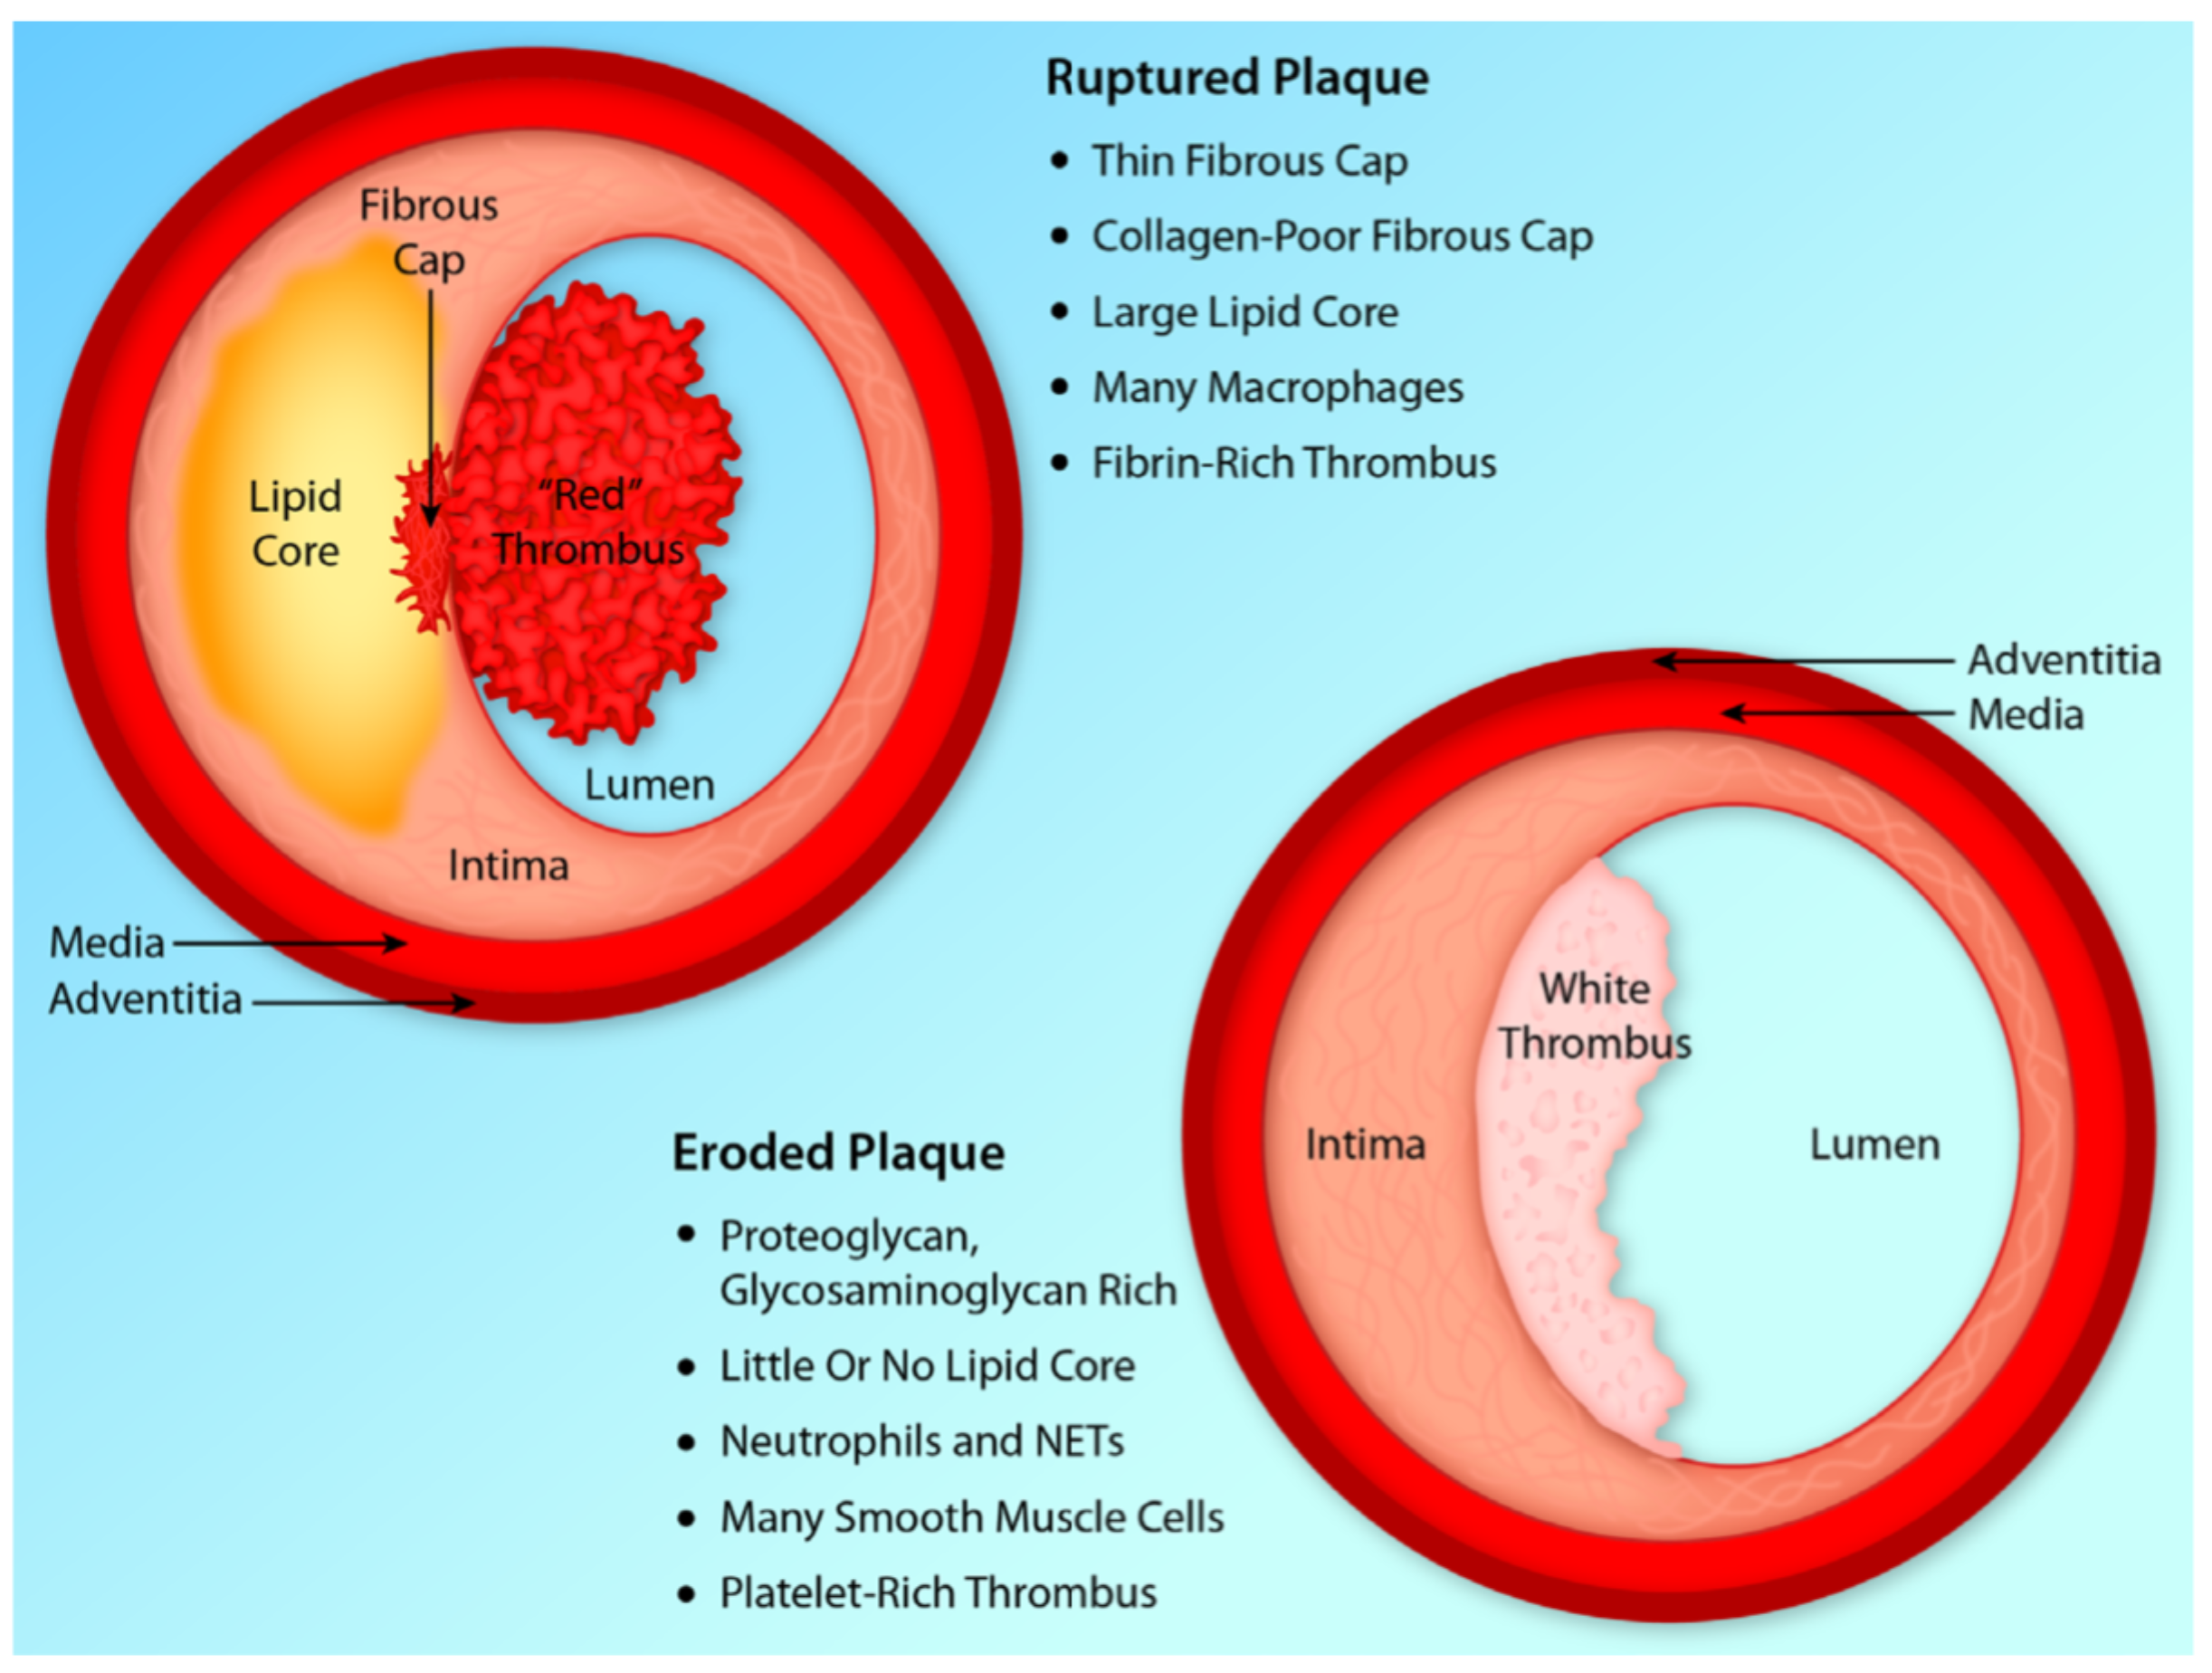
Importancia de la inflamación sobre la placa de ateroma
PLACAS DE ATEROMA VULNERABLES
Desarrollo de la Placa Aterosclerótica
^{P. Libby, et al.} ^{Circ Res. 2019;124:150-160}

Slide 9

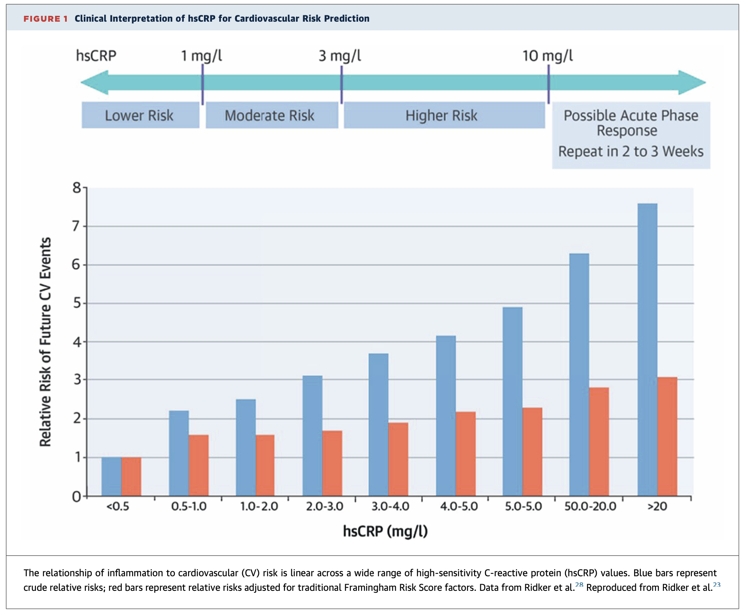
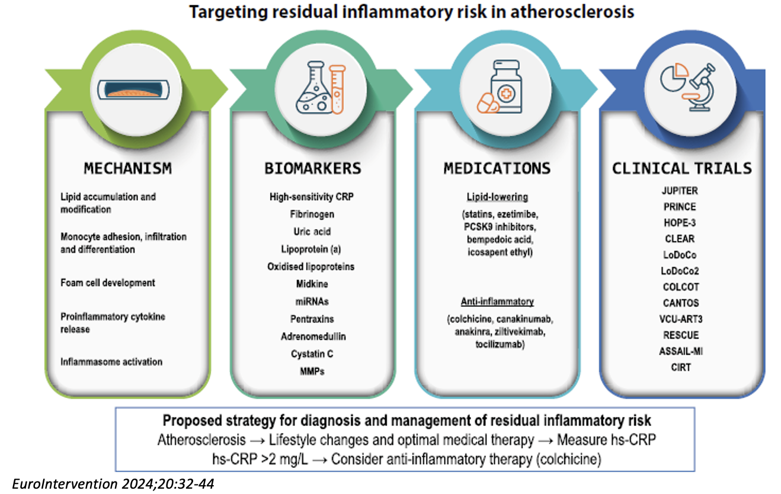
Medir Inflamación en las Enfermedades CV: Biomarcadores
hsCRP
hsCRP>2mg/L
Mensah GA. J Am Coll Cardiol. 2025:S0735-1097
Notes:
Mensah GA, Arnold N, Prabhu SD, Ridker PM, Welty FK. Inflammation and Cardiovascular Disease: 2025 ACC Scientific Statement: A Report of the American College of Cardiology. J Am Coll Cardiol. 2025 Sep 29:S0735-1097(25)07555-2.

Slide 10
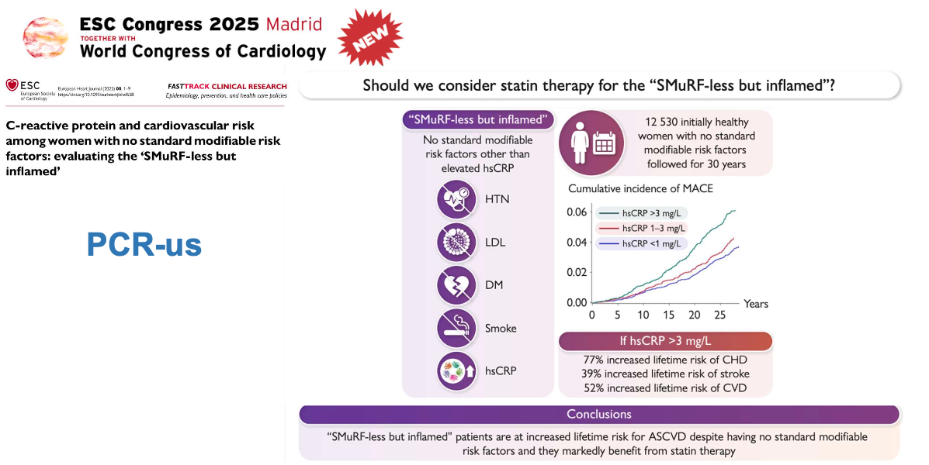
Medir Inflamación en las Enfermedades CV: PCRus

Slide 11
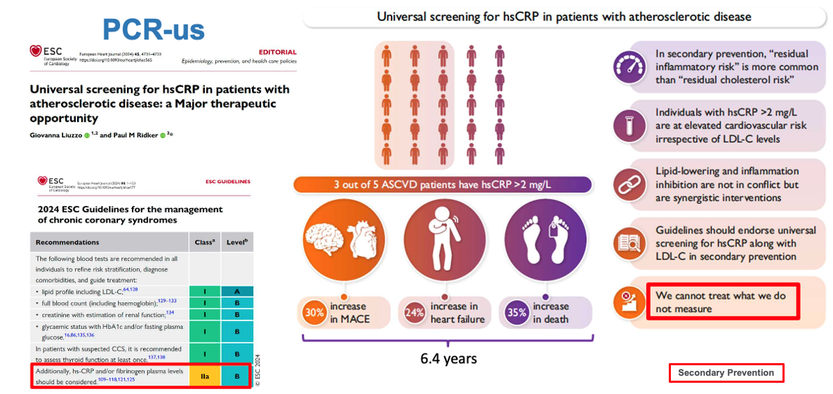
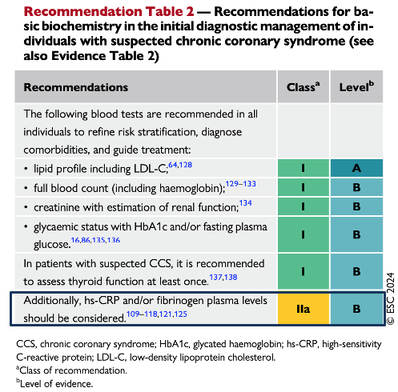
Medir Inflamación en las Enfermedades CV: PCRus

Slide 12


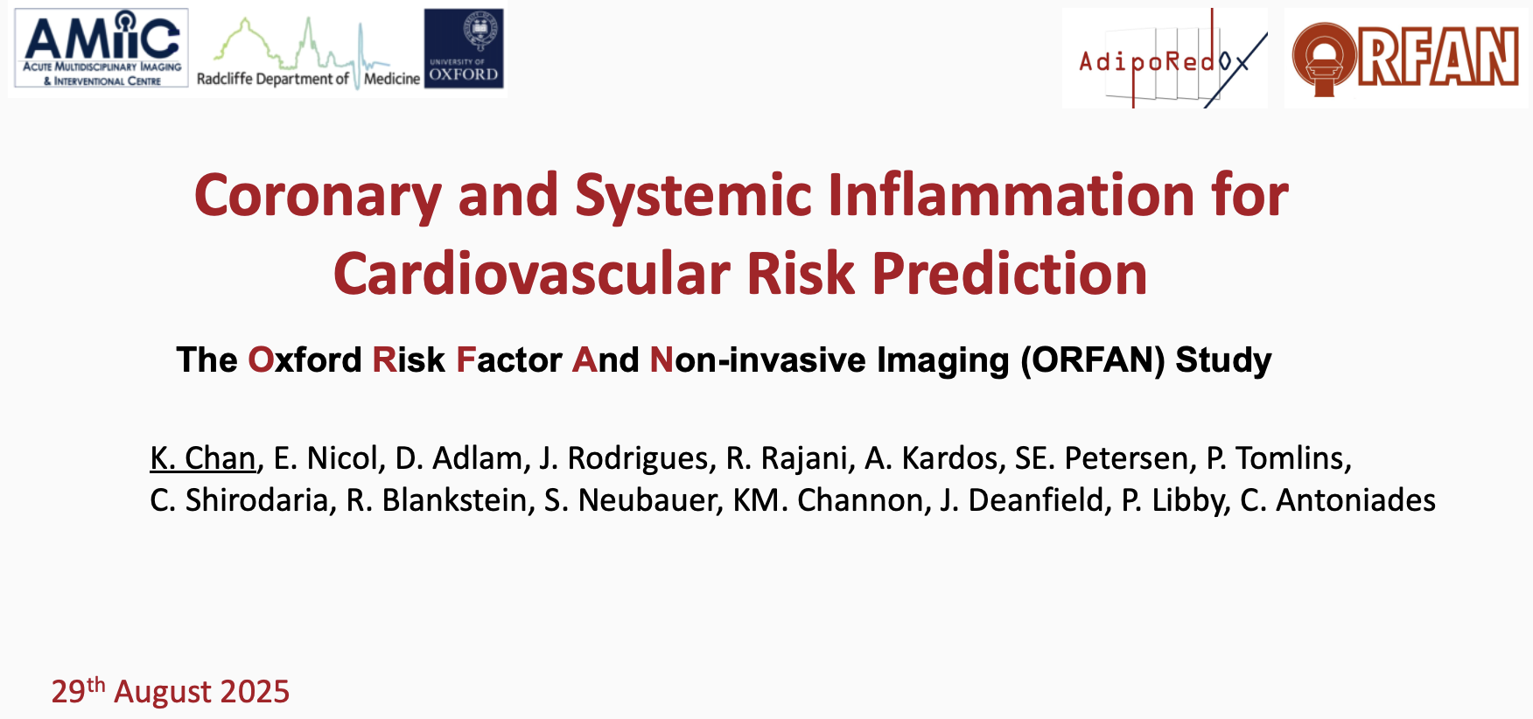
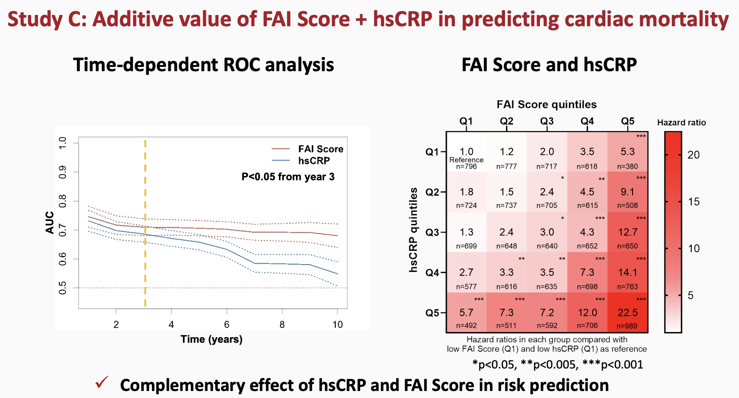
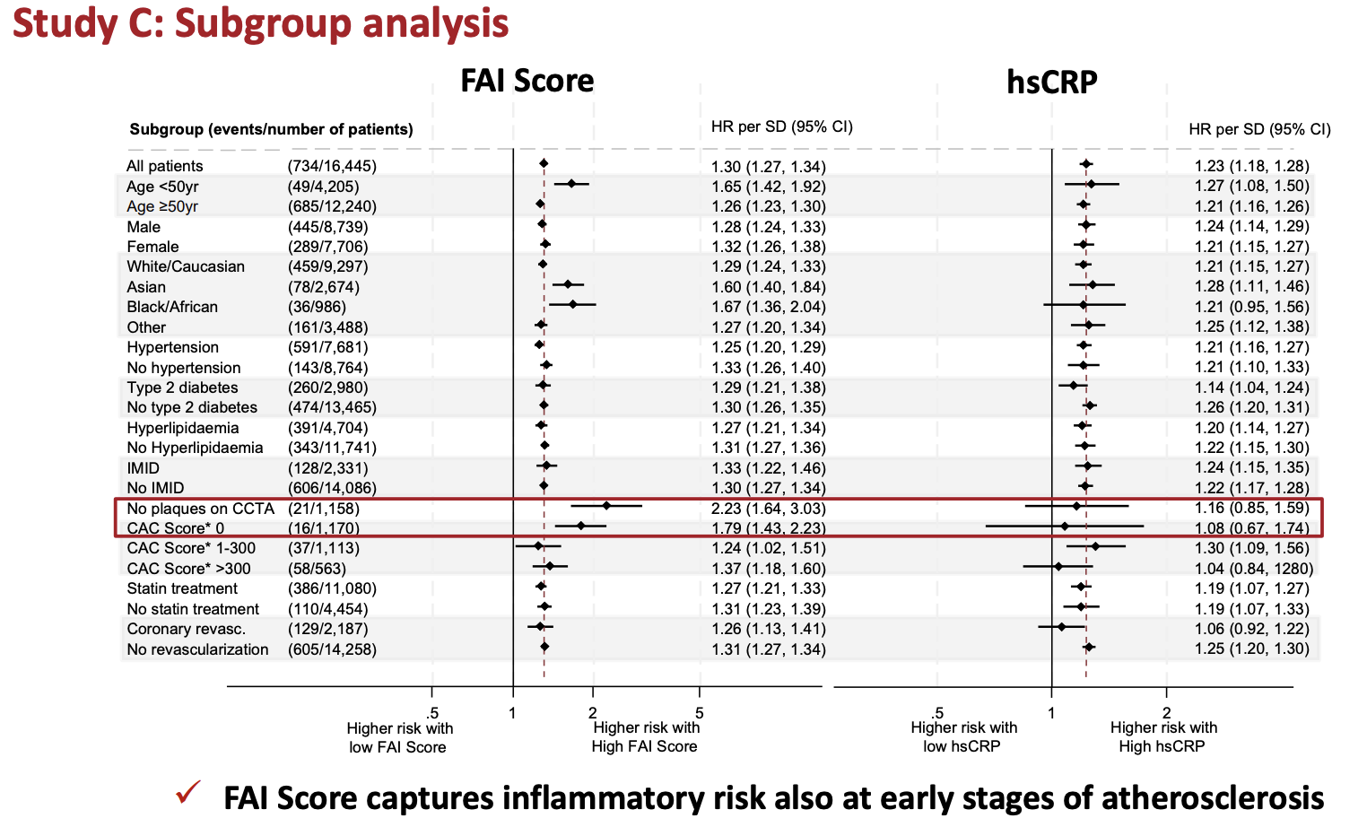
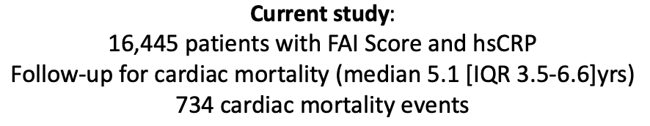
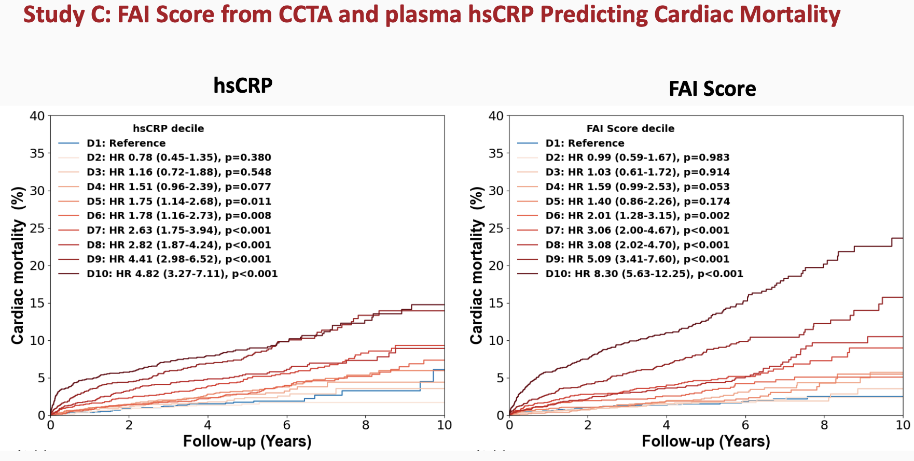
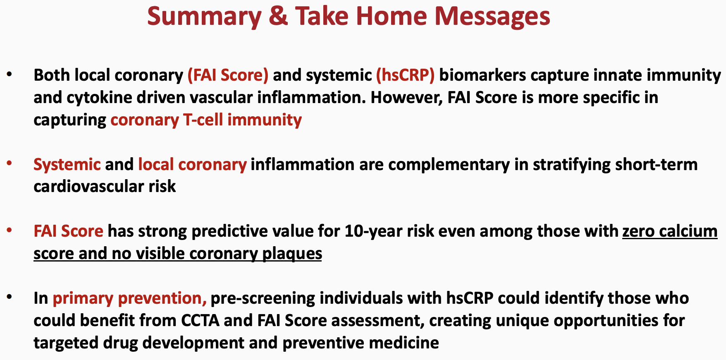
Medir Inflamación en las Enfermedades CV
Notes:
FAI score: índice atenuación grasa perivascular coronaria.

Slide 13
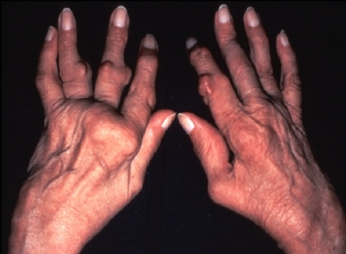
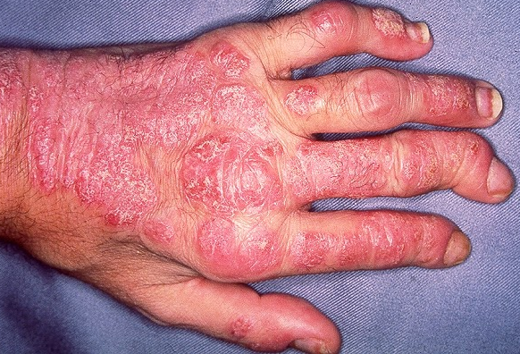
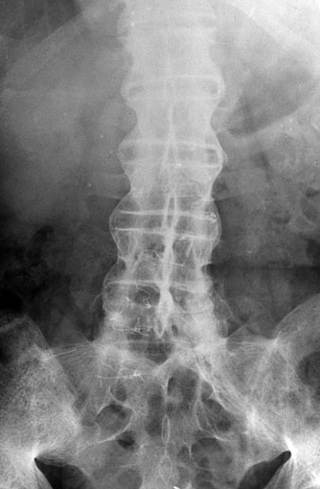
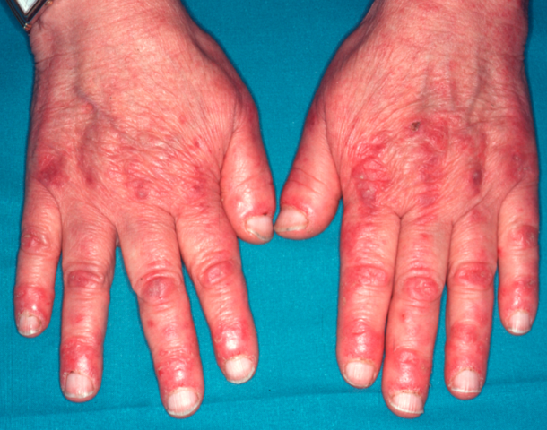
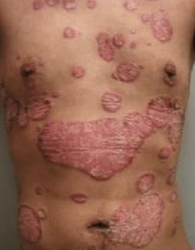
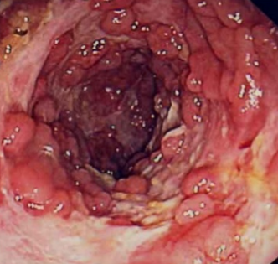
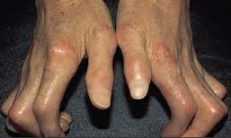
Enfermedades Inflamatorias Crónicas Inmunomediadas y ECV aterosclerótica
ARTRITIS REUMATOIDE
ARTRITIS PSORIÁSICA
ESPONDILITIS ANQUILOSANTE
Lupus Eritematoso Sistémico
Psoriasis Cutánea
Enfermedad Inflamatoria Intestinal
Esclerosis Sistémica

Slide 14
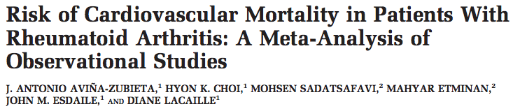
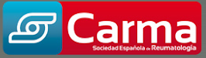
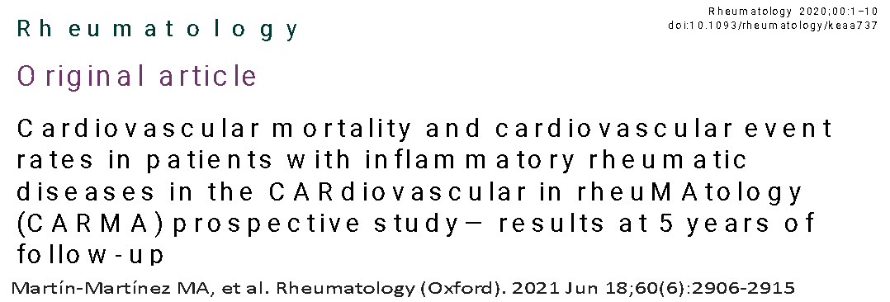
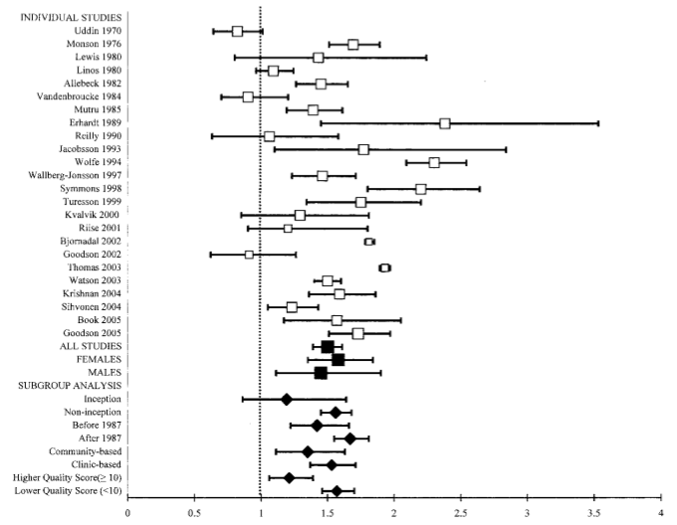
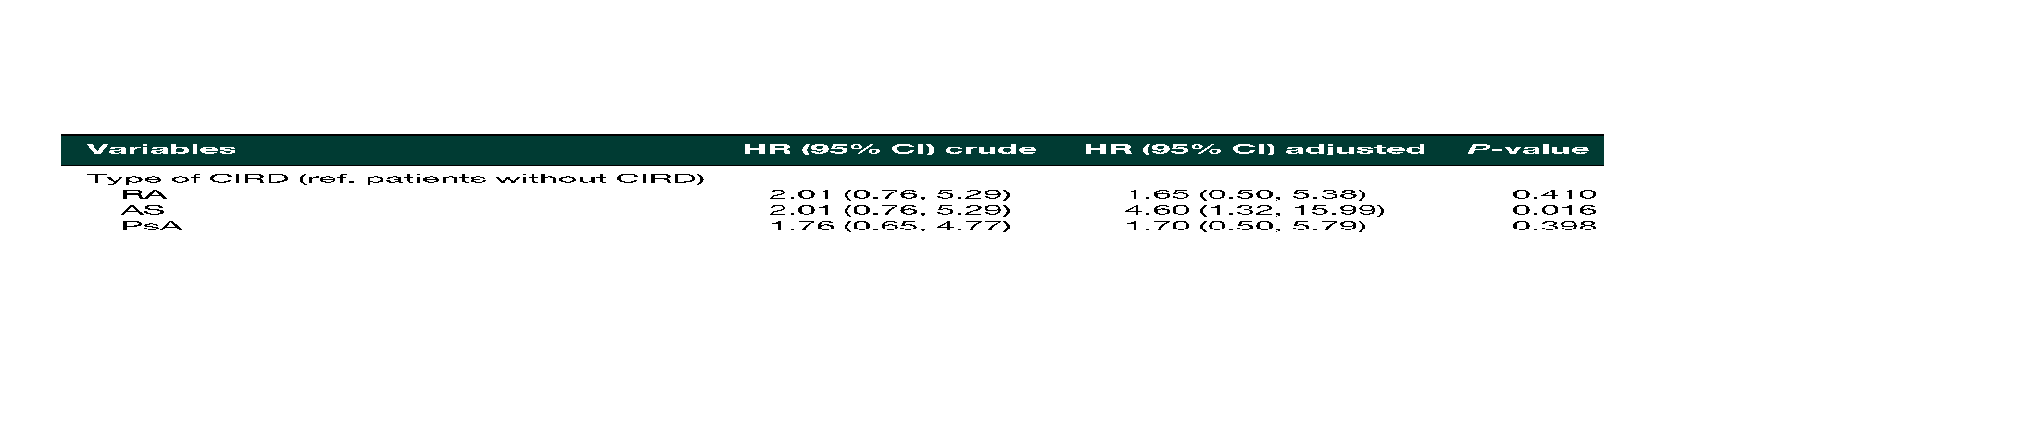

Estudio observacional, multicéntrico Español
Estudio del RCV en AR, APs y EA
111,758 RA patients
Estudio prospectivo
595 AR, 561 EA, 548 APs, 467 controles
Aviña-Zubieta JA et al. Arthritis Rheum 2006;59:1690-7
Mortality risks for IHD and CVA were increased by 59% and 52%, respectively (meta-SMR 1.59, 95% CI 1.46–1.73 and meta-SMR 1.52, 95% CI 1.40–1.67, respectively).
Desease activity, CVRF, genetics.
RA increases CVD risk by approximately 50% beyond established CV risk factors
‹#›
Notes:
Metanálisis 24 estudios.
Actividad inflamatoria y FRCV + genética.
APs eventos a 10 años: actividad de la enfermedad e hiperuricemia.

Slide 15
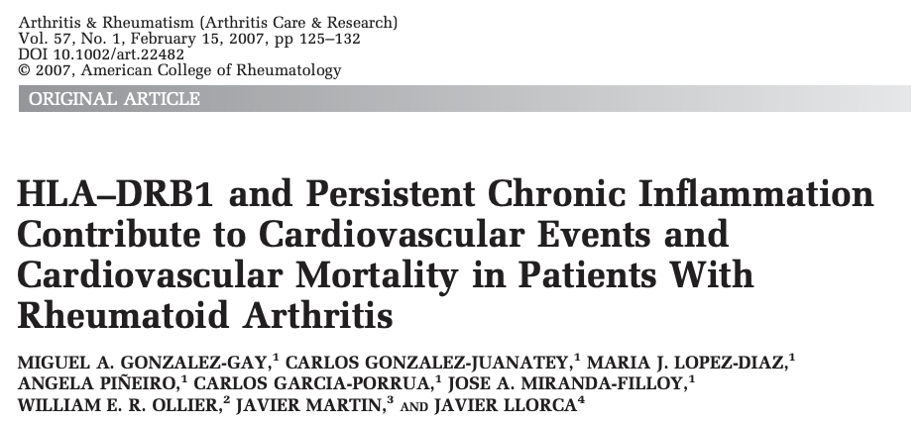
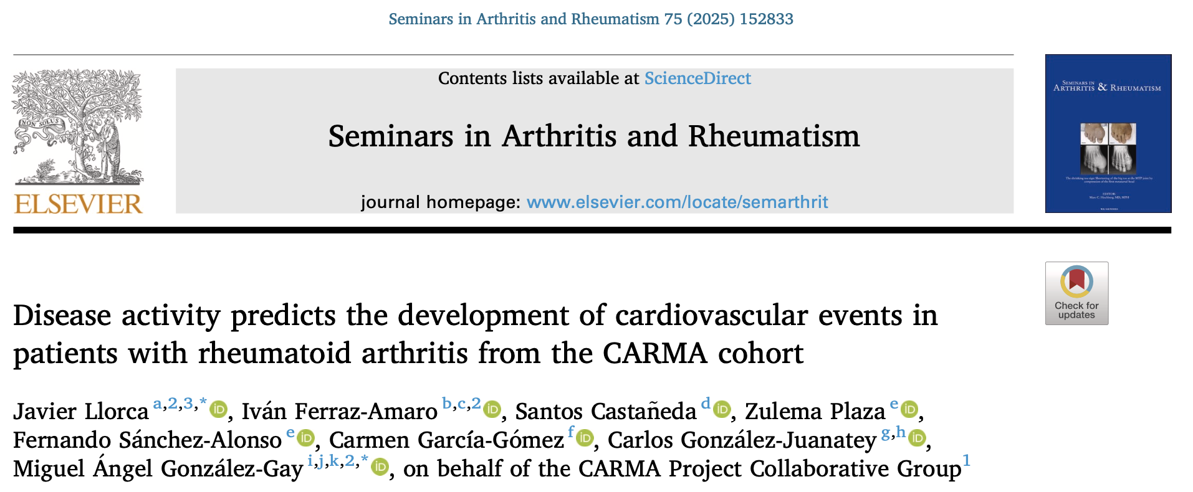
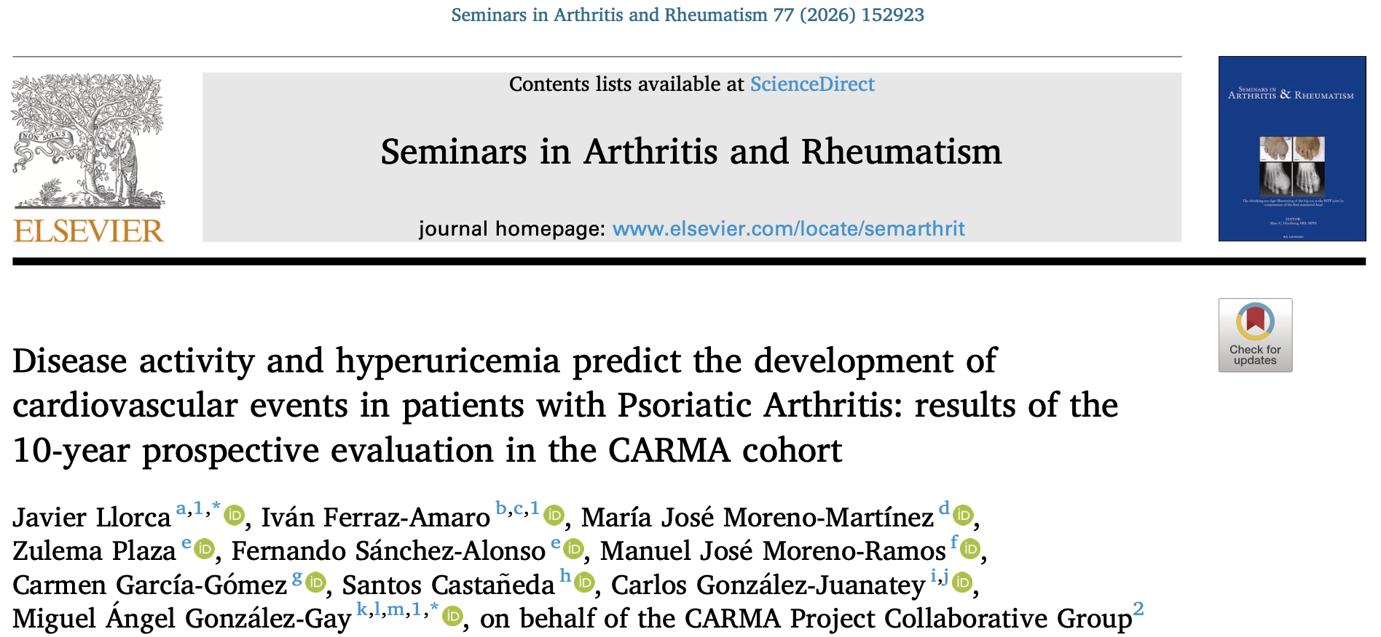
Gonzalez-Gay MA, Gonzalez-Juanatey C et al. Arthritis Rheum 2007;57:125-32
182 RA patients. 10 years follow-up (1996-2005)
CV Mortality (adjusted CVRF) OR 1.79 (95% IC 1.10-3.21)
OR (95% CI) p
hsCRP mean (mg/l) 1.14 1.06-1.23 <0.001
ERS mean (mm/h) 1.05 1.01-1.08 0.003
Metotrexate theraphy 0.86 0.28-2.69 0.800
CVRF
In 1996 1.78 0.64-4.90 0.266
During follow-up 1.46 0.52-4.09 0.475
Shared epitope HLA-DRB1*04 4.15 1.15-15.0 0.030
HLA-DRB1*0401 1.63 0.54-4.91 0.385
HLA-DRB1*0404 6.65 1.98-22.33 0.002
‹#›

Slide 16
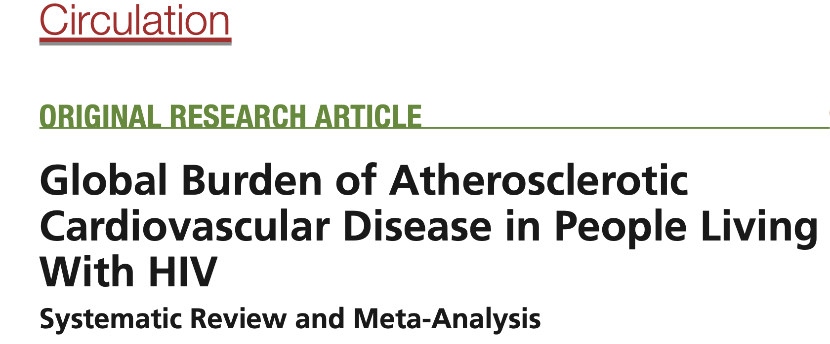
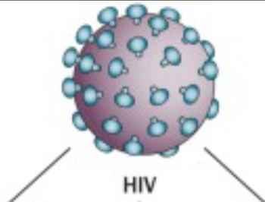
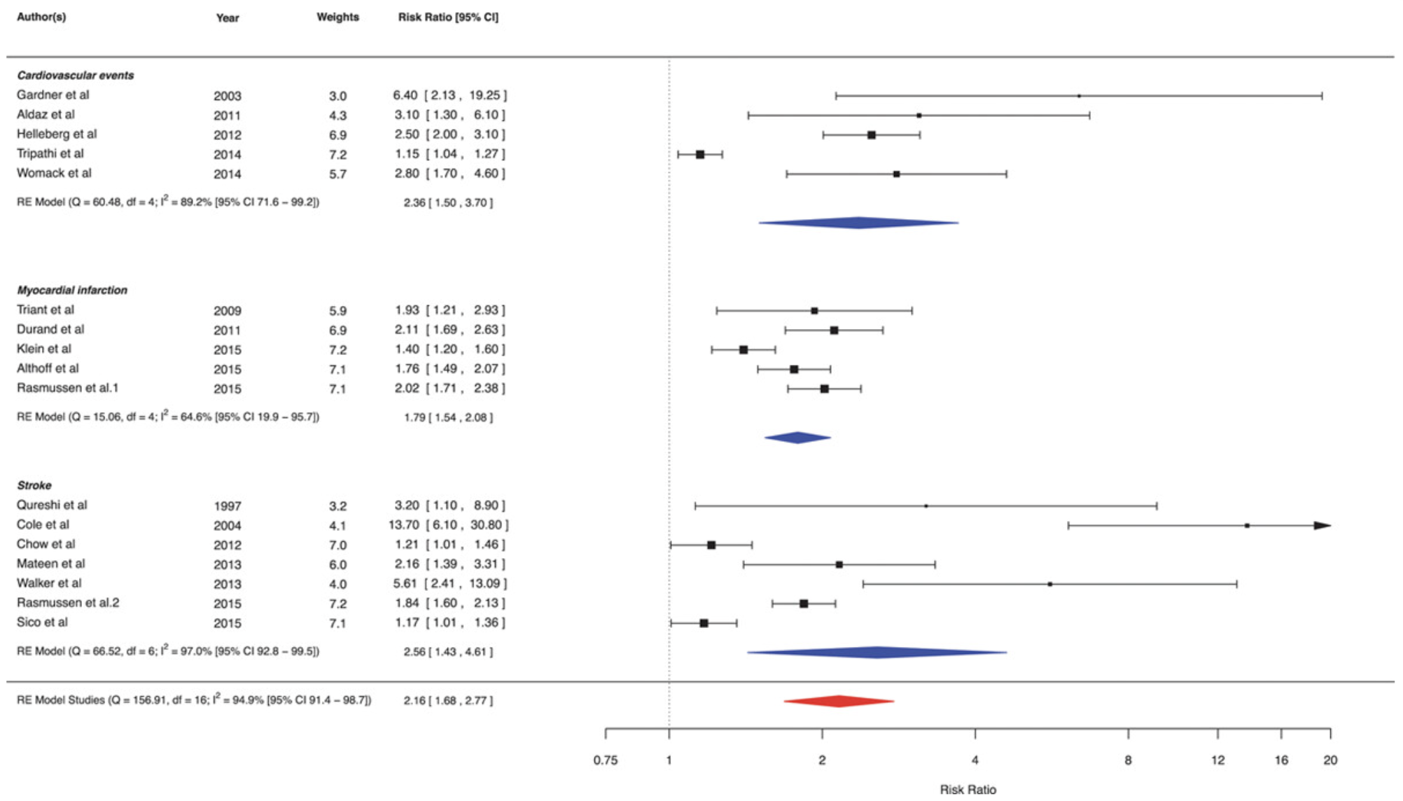
People with HIV have a two-fold increased risk of ASCVD compared with the general population
Shah ASV. Circulation. 2018;138:1100-12
Underlying mechanisms include:
chronic inflammation, immune activation, dyslipidemia caused by antiretroviral therapy, and traditional CV risk factors.
Notes:
VIH. People with HIV (PWH) have a two-fold increased risk of ASCVD compared with the general population.
Underlying mechanisms include chronic inflammation, immune activation, dyslipidaemia caused by antiretroviral therapy (ART), and traditional CV risk factors.

Slide 17
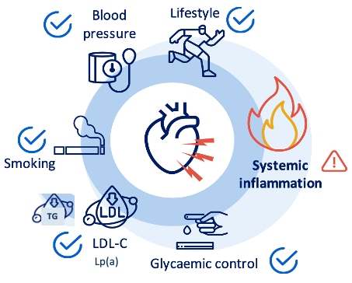
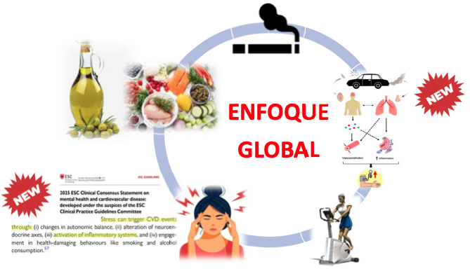
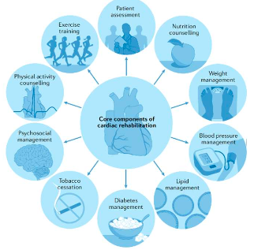
Tratar hoy el Riesgo Residual Inflamatorio en la EVA

Slide 18
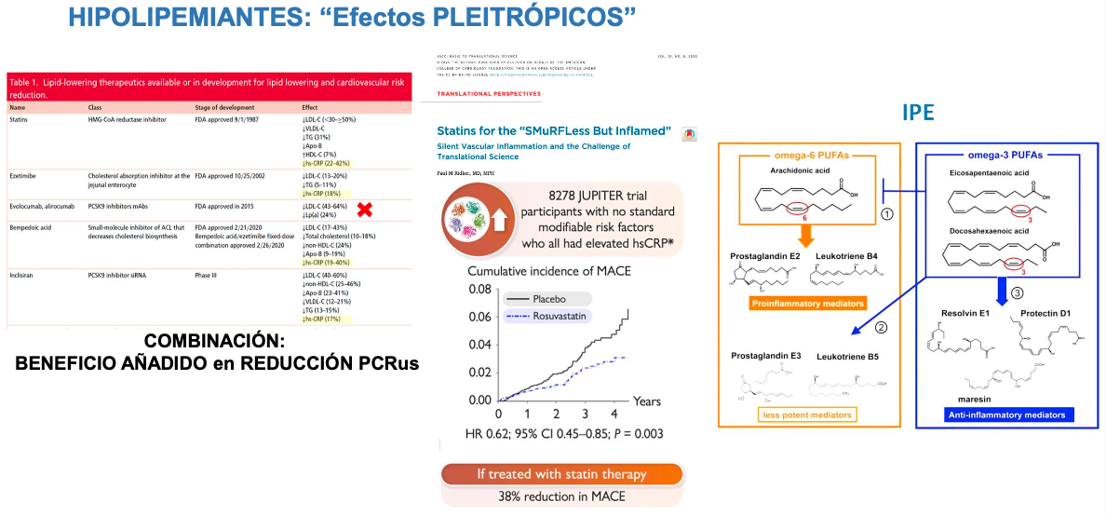
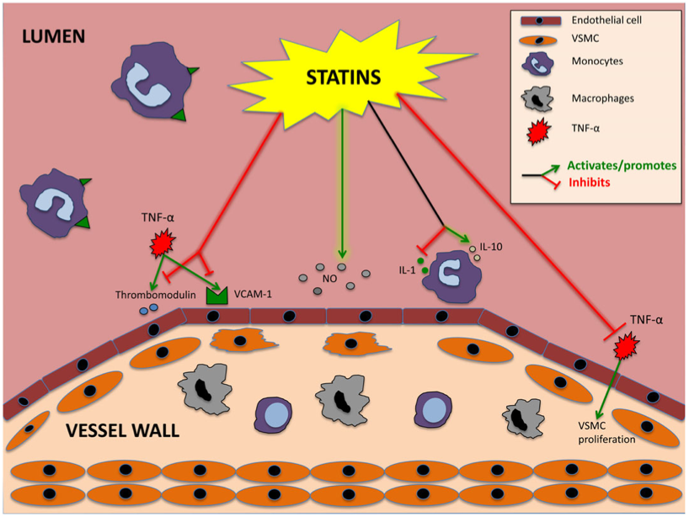
Tratar hoy el Riesgo Residual Inflamatorio en la EVA

Slide 19
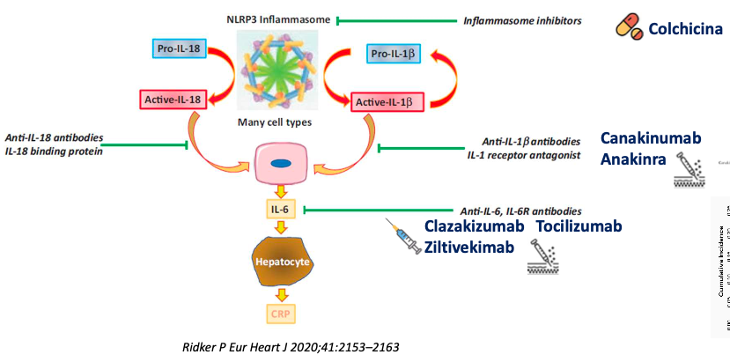
Tratamiento Dirigido Inflamación en la EVA
MODULACIÓN DE LA INFLAMACIÓN

Slide 20
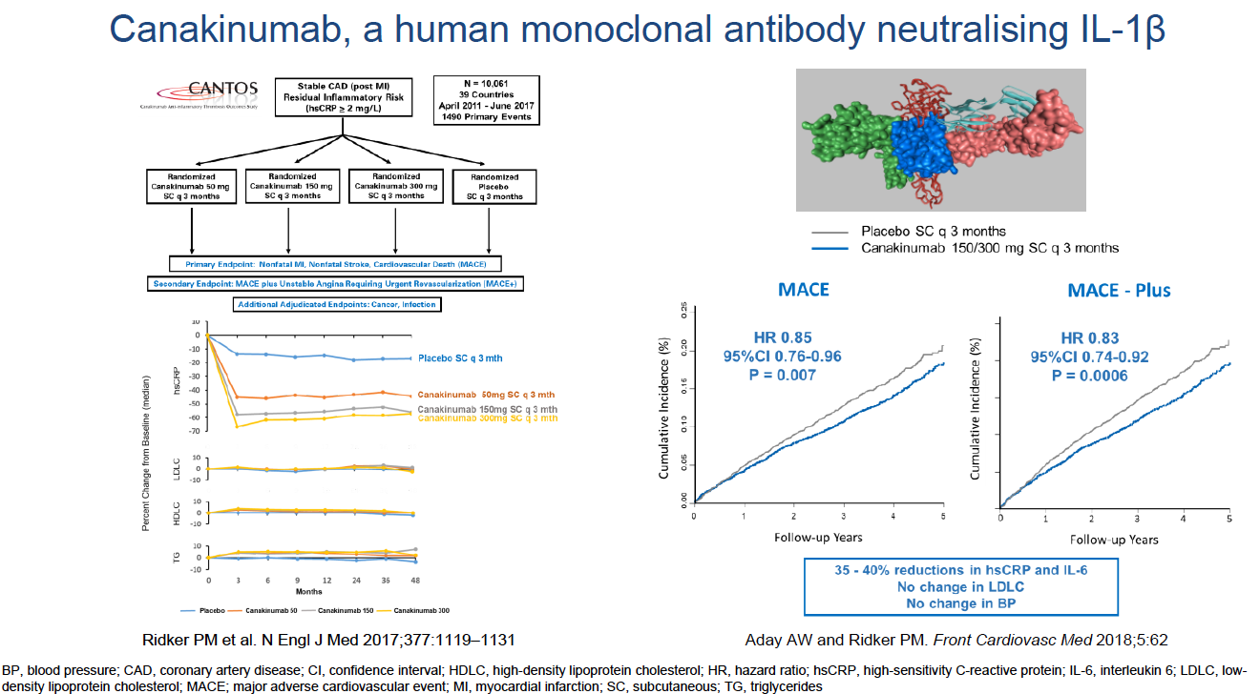

Slide 21
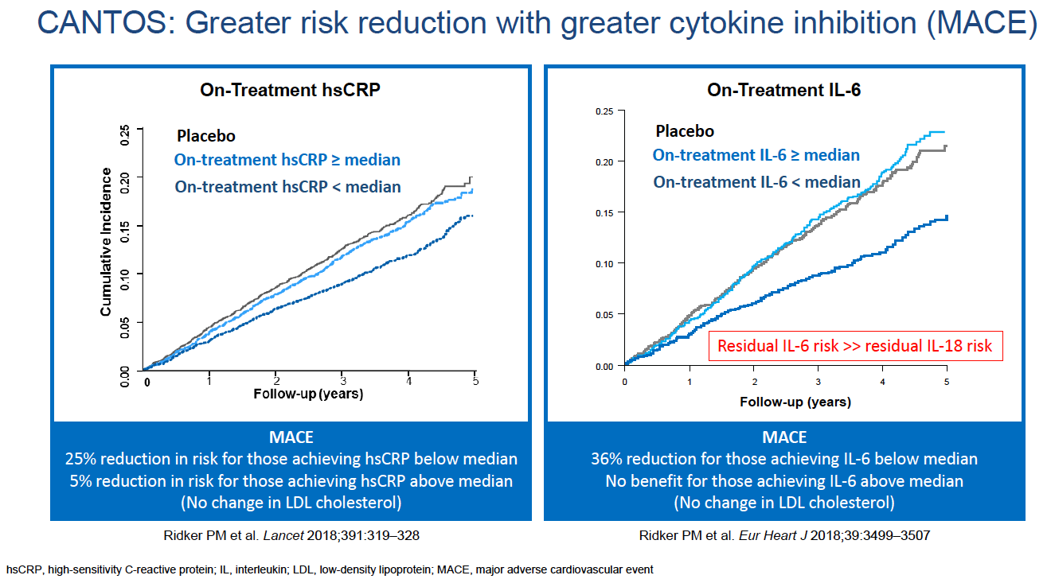

Slide 22

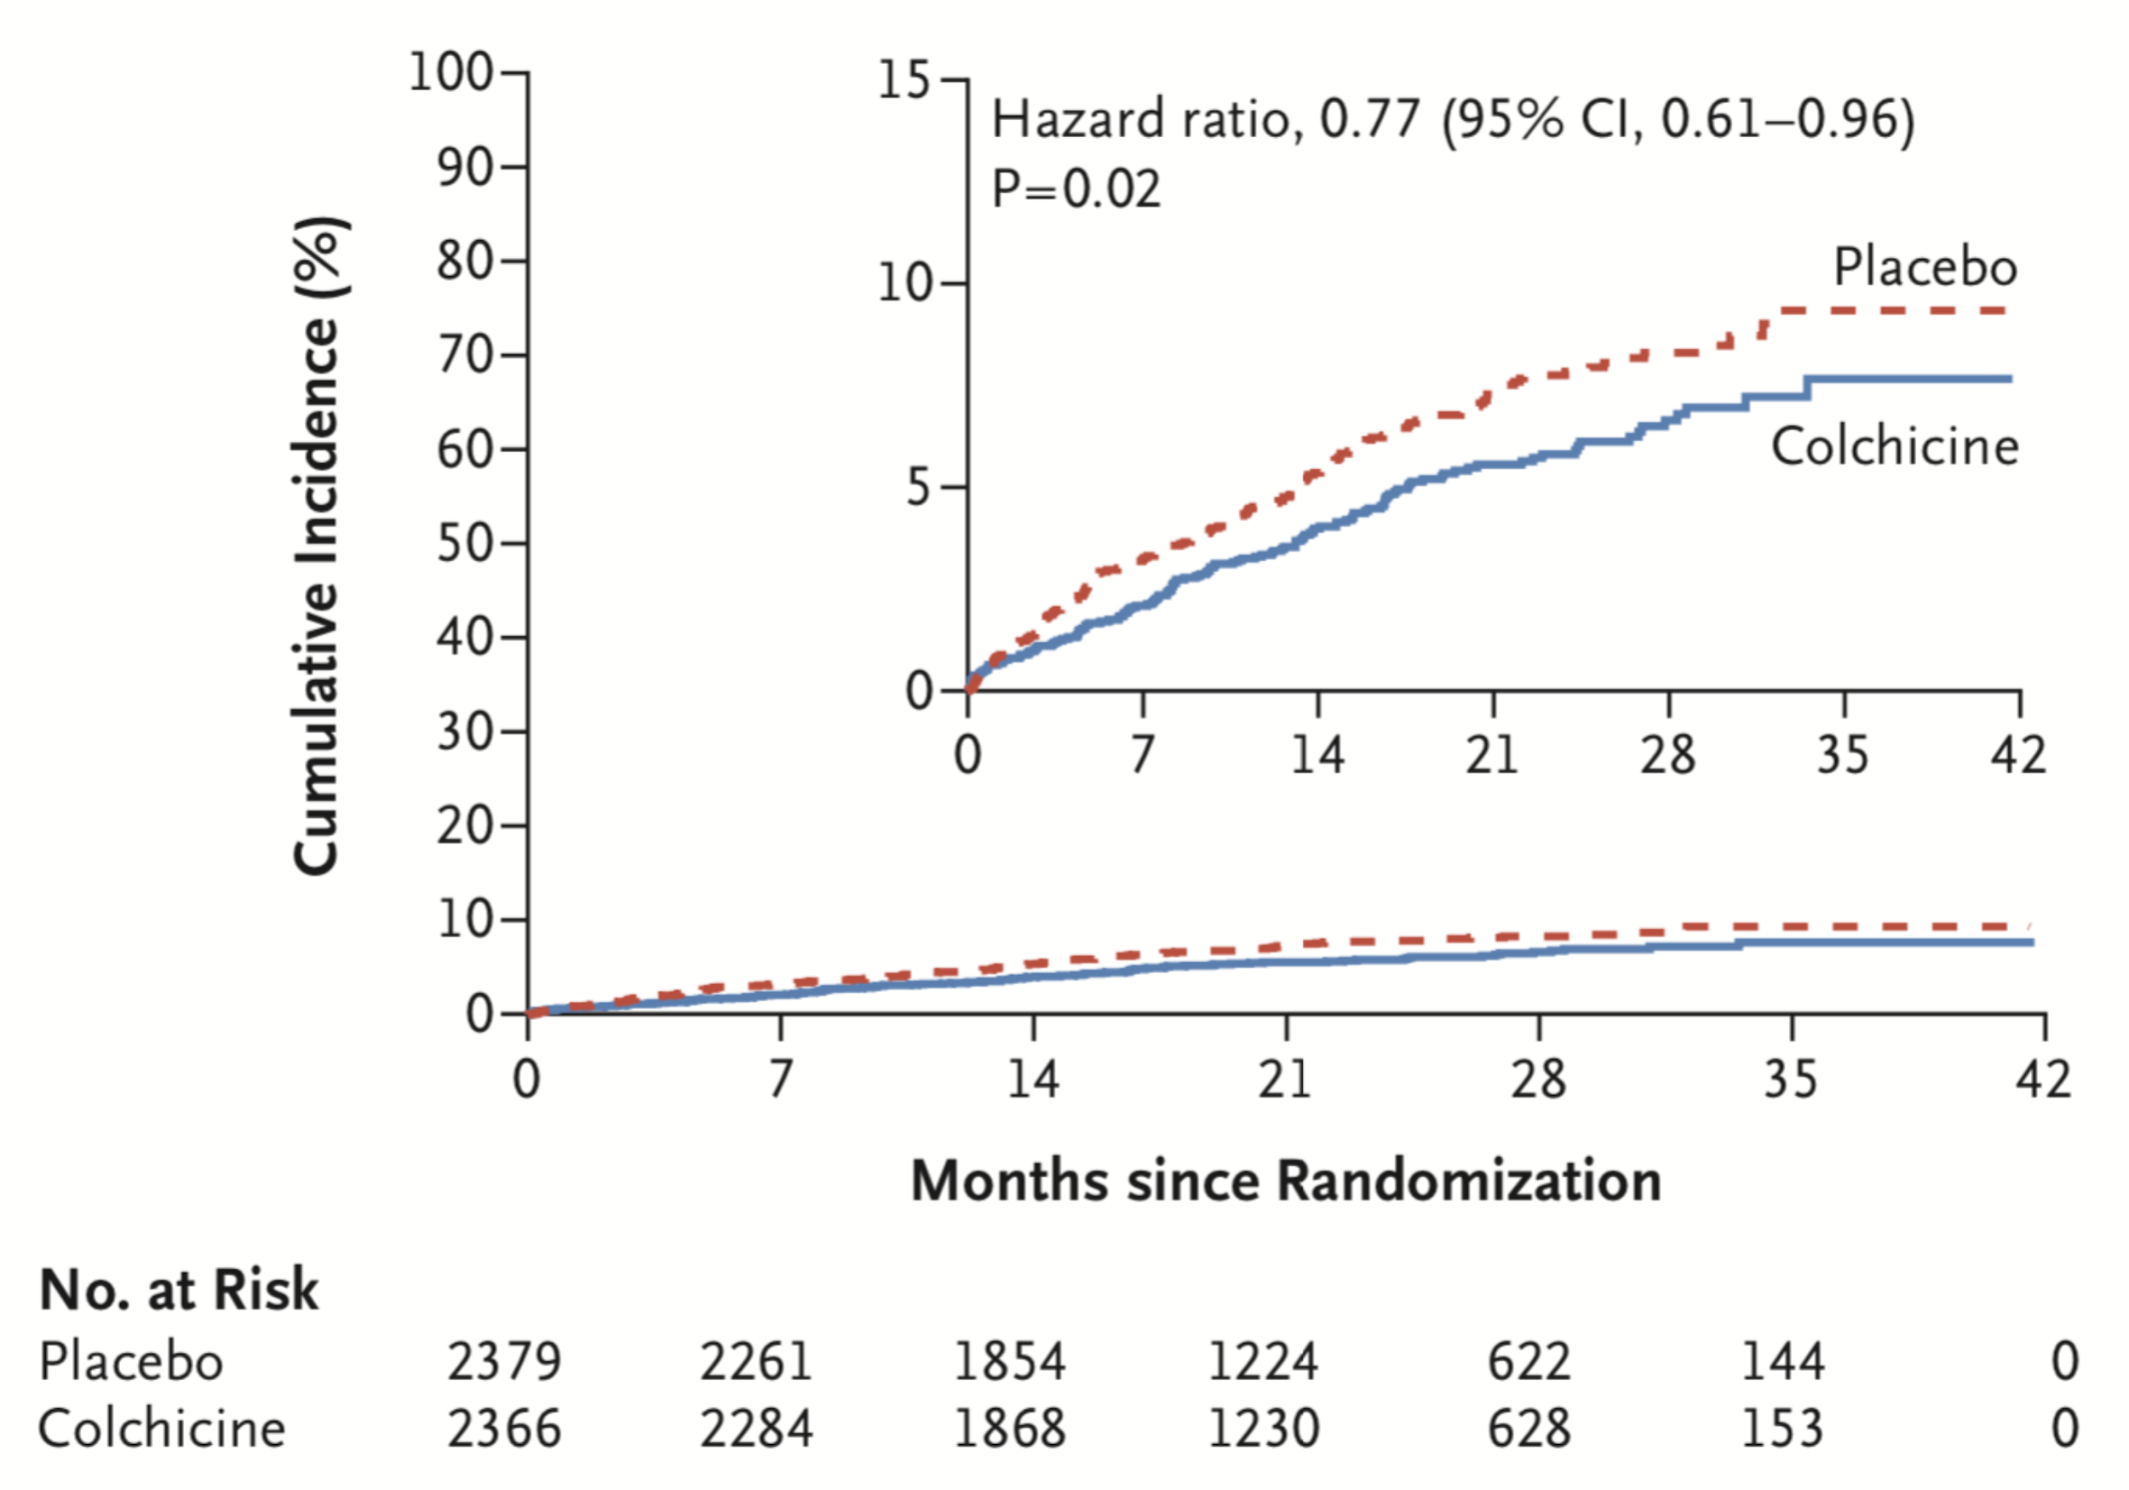
Colchicina y Riesgo CV: Estudio COLCOT
Colchicine
Inflammasome NLRP3 inhibition
Reduction IL1B / IL6 / CRP
Post MI within the last 30 days
On statin, ACE/ARB, BB, ASA
Completed any planned percutaneous revascularization procedures
Randomized
Colchicine 0.5mg once at day
Randomized
Placebo 0.5mg once at day
Primary Endpoint: Non-fatal MI, non-fatal stroke, CV death, resuscitated CV arrest, hospitalization for angina requiring coronary revascularization
Tardif JC et al. N Engl J Med 2019;381:2497-505.
Pneumonia was reported as a serious adverse event in 0.9% of the patients in the colchicine group and in 0.4% of those in the placebo group (P=0.03).

Slide 23
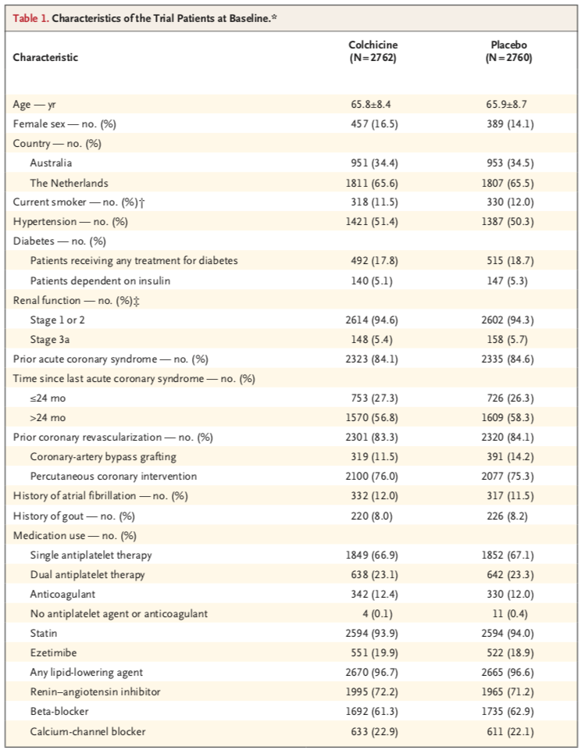
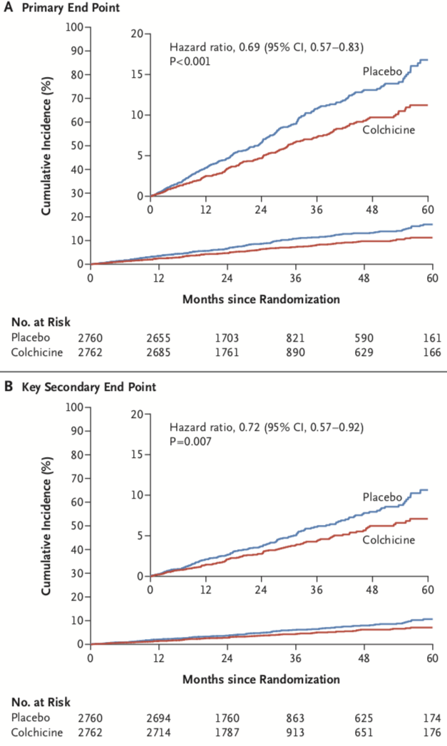
Colchicina y Riesgo CV: Estudio LoDoCo2
Pacientes con IAM no reciente
54% SCA>24 meses.
^{Nidorf SM.} N Engl J Med 2020;383:1838-847.

Slide 24
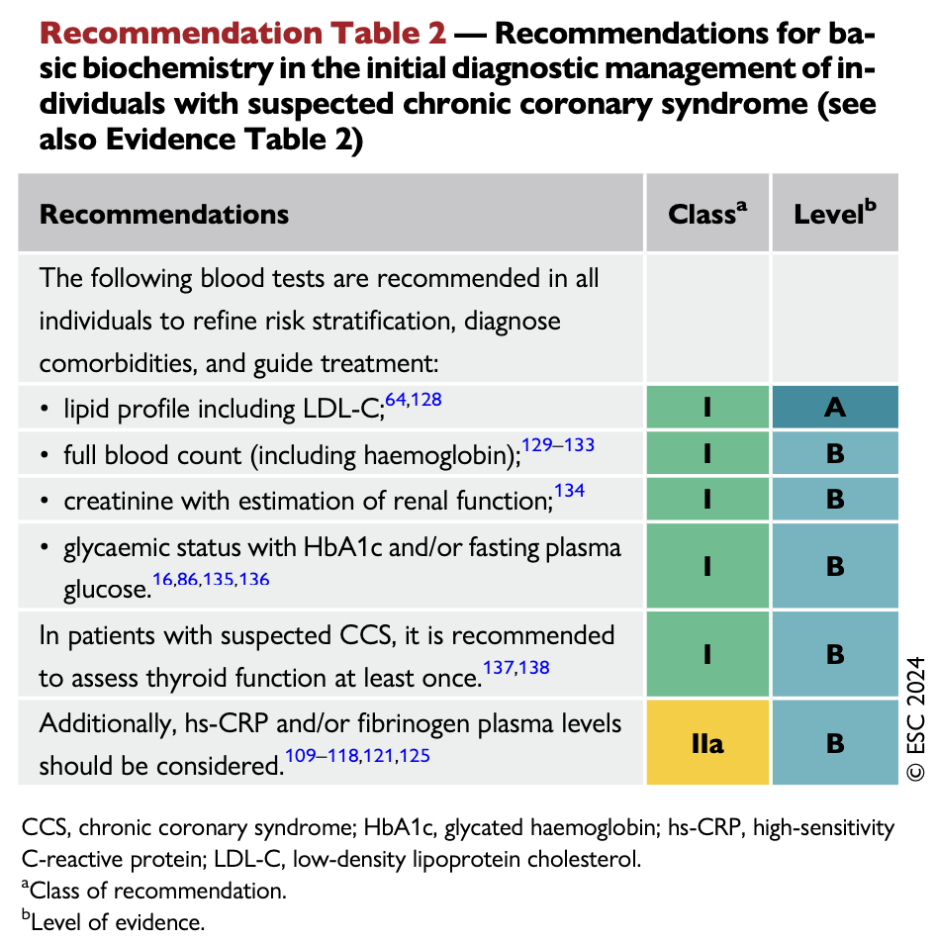
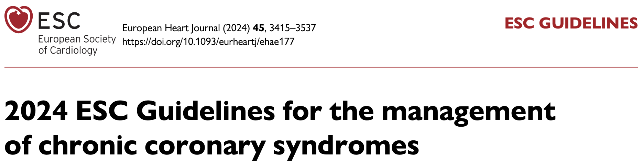
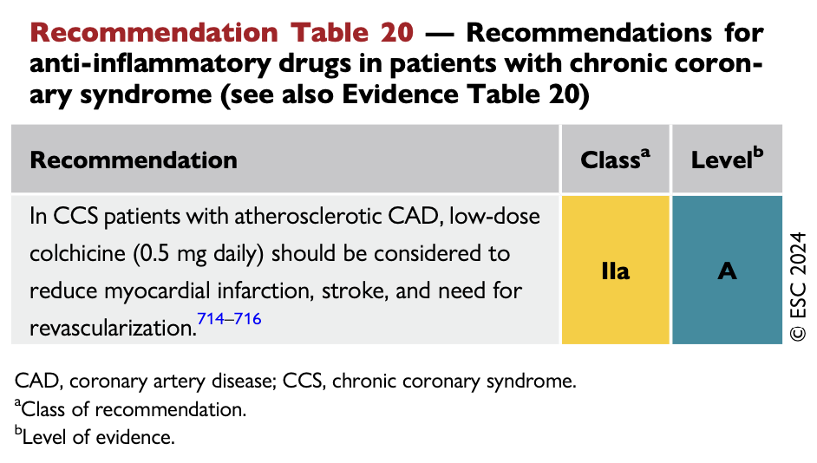
Inflamación y Riesgo CV Residual: Guías Clínicas
TRATAMIENTO ANTIINFLAMATORIO
Colchicine
Hs-CRP
Vrints C. Eur Heart J 2024;45:3415‒3537

Slide 25
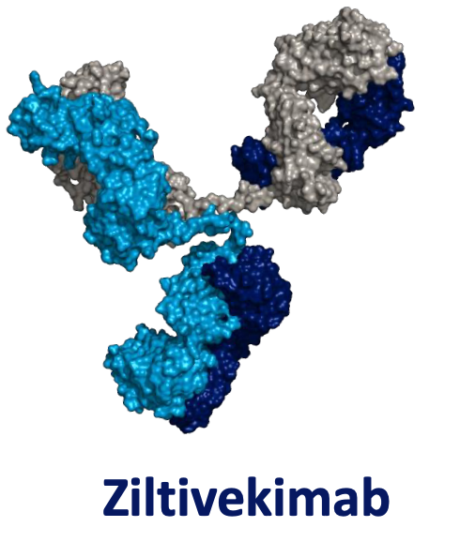

Tratamiento Dirigido Inflamación en la EVA

Slide 26

Tratamiento Dirigido Inflamación en la EVA
EVA

Slide 27
Conclusiones
La inflamación sistémica y local a nivel de la placa de ateroma juega un papel fisiopatológico clave en el desarrollo de la enfermedad vascular aterosclerótica (EVA).
La valoración del Riesgo Inflamatorio (Biomarcadores: PCRus) es un objetivo clave en el manejo del RCV.
Riesgo aumentado de eventos CVs en pacientes con inflamación crónica (ERIC / VIH) y en los pacientes con EVA.
Manejo clínico del Riesgo Residual Inflamatorio: Tratamientos actuales (Hipolipemiantes / Colchicina) y futuros (Anti-IL6) de la EVA que incluyan el control inflamatorio.

Slide 28
BIBLIOGRAFÍA
Robert Krams and Magnus Back. Vascular Biology. ESC. Oxford University Press, Reino Unido; 2017.
Ridker PM. From CANTOS to CIRT to COLCOT to Clinic: Will All Atherosclerosis Patients Soon Be Treated With Combination Lipid-Lowering and Inflammation-Inhibiting Agents? Circulation. 2020 Mar 10;141(10):787-789. doi: 10.1161/CIRCULATIONAHA.119.045256. Epub 2020 Mar 9. PMID: 32150469.
Herrington W, Lacey B, Sherliker P, Armitage J, Lewington S. Epidemiology of Atherosclerosis and the Potential to Reduce the Global Burden of Atherothrombotic Disease. Circ Res. 2016 Feb 19;118(4):535-46. doi: 10.1161/CIRCRESAHA.115.307611. PMID: 26892956.
Tabas I. 2016 Russell Ross Memorial Lecture in Vascular Biology: Molecular-Cellular Mechanisms in the Progression of Atherosclerosis. Arterioscler Thromb Vasc Biol. 2017 Feb;37(2):183-189. doi: 10.1161/ATVBAHA.116.308036. Epub 2016 Dec 15. PMID: 27979856; PMCID: PMC5269511.
Lawler PR, Kotrri G, Koh M, Goodman SG, Farkouh ME, Lee DS, Austin PC, Udell JA, Ko DT. Real-world risk of cardiovascular outcomes associated with hypertriglyceridaemia among individuals with atherosclerotic cardiovascular disease and potential eligibility for emerging therapies. Eur Heart J. 2020 Jan 1;41(1):86-94. doi: 10.1093/eurheartj/ehz767. PMID: 31733058.
Crea F, Libby P. Acute Coronary Syndromes: The Way Forward From Mechanisms to Precision Treatment. Circulation. 2017 Sep 19;136(12):1155-1166. doi: 10.1161/CIRCULATIONAHA.117.029870. PMID: 28923905; PMCID: PMC5679086.
Aviña-Zubieta JA, Choi HK, Sadatsafavi M, Etminan M, Esdaile JM, Lacaille D. Risk of cardiovascular mortality in patients with rheumatoid arthritis: a meta-analysis of observational studies. Arthritis Rheum. 2008 Dec 15;59(12):1690-7. doi: 10.1002/art.24092. PMID: 19035419.

Slide 29
BIBLIOGRAFÍA
Martín-Martínez MA, Castañeda S, Sánchez-Alonso F, García-Gómez C, González-Juanatey C, Sánchez-Costa JT, Belmonte-López MA, Tornero-Molina J, Santos-Rey J, Sánchez González CO, Quesada E, Moreno-Gil MP, Cobo-Ibáñez T, Pinto-Tasnde JA, Babío-Herráez J, Bonilla G, Juan-Mas A, Manero-Ruiz FJ, Romera-Baurés M, Bachiller-Corral J, Chamizo-Carmona E, Uriarte-Ecenarro M, Barbadillo C, Fernández-Carballido C, Aurrecoechea E, Möller-Parrera I, Llorca J, González-Gay MA; CARMA Project Collaborative Group. Cardiovascular mortality and cardiovascular event rates in patients with inflammatory rheumatic diseases in the CARdiovascular in rheuMAtology (CARMA) prospective study-results at 5 years of follow-up. Rheumatology (Oxford). 2021 Jun 18;60(6):2906-2915. doi: 10.1093/rheumatology/keaa737. PMID: 33254222.
Gonzalez-Gay MA, Gonzalez-Juanatey C, Lopez-Diaz MJ, Piñeiro A, Garcia-Porrua C, Miranda-Filloy JA, Ollier WE, Martin J, Llorca J. HLA-DRB1 and persistent chronic inflammation contribute to cardiovascular events and cardiovascular mortality in patients with rheumatoid arthritis. Arthritis Rheum. 2007 Feb 15;57(1):125-32. doi: 10.1002/art.22482. PMID: 17266100.
Llorca J, Ferraz-Amaro I, Castañeda S, Plaza Z, Sánchez-Alonso F, García-Gómez C, González-Juanatey C, González-Gay MÁ; CARMA Project Collaborative Group. Disease activity predicts the development of cardiovascular events in patients with rheumatoid arthritis from the CARMA cohort. Semin Arthritis Rheum. 2025 Dec;75:152833. doi: 10.1016/j.semarthrit.2025.152833. Epub 2025 Sep 18. PMID: 41014944.
Llorca J, Ferraz-Amaro I, Moreno-Martínez MJ, Plaza Z, Sánchez-Alonso F, Moreno-Ramos MJ, García-Gómez C, Castañeda S, González-Juanatey C, González-Gay MÁ; CARMA Project Collaborative Group. Disease activity and hyperuricemia predict the development of cardiovascular events in patients with Psoriatic Arthritis: results of the 10-year prospective evaluation in the CARMA cohort. Semin Arthritis Rheum. 2026 Jan 11;77:152923. doi: 10.1016/j.semarthrit.2026.152923. Epub ahead of print. PMID: 41548490.

Slide 30
BIBLIOGRAFÍA
Shah ASV, Stelzle D, Lee KK, Beck EJ, Alam S, Clifford S, Longenecker CT, Strachan F, Bagchi S, Whiteley W, Rajagopalan S, Kottilil S, Nair H, Newby DE, McAllister DA, Mills NL. Global Burden of Atherosclerotic Cardiovascular Disease in People Living With HIV: Systematic Review and Meta-Analysis. Circulation. 2018 Sep 11;138(11):1100-1112. doi: 10.1161/CIRCULATIONAHA.117.033369. PMID: 29967196; PMCID: PMC6221183.
Ridker PM. Statins for the "SMuRFLess But Inflamed": Silent Vascular Inflammation and the Challenge of Translational Science. JACC Basic Transl Sci. 2025 Aug;10(8):101318. doi: 10.1016/j.jacbts.2025.101318. Epub 2025 Jul 16. PMID: 40668163; PMCID: PMC12302209.
Ridker PM, MacFadyen JG, Thuren T, Libby P. Residual inflammatory risk associated with interleukin-18 and interleukin-6 after successful interleukin-1β inhibition with canakinumab: further rationale for the development of targeted anti-cytokine therapies for the treatment of atherothrombosis. Eur Heart J. 2020 Jun 14;41(23):2153-2163. doi: 10.1093/eurheartj/ehz542. PMID: 31504417.
Ridker PM, Everett BM, Thuren T, MacFadyen JG, Chang WH, Ballantyne C, Fonseca F, Nicolau J, Koenig W, Anker SD, Kastelein JJP, Cornel JH, Pais P, Pella D, Genest J, Cifkova R, Lorenzatti A, Forster T, Kobalava Z, Vida-Simiti L, Flather M, Shimokawa H, Ogawa H, Dellborg M, Rossi PRF, Troquay RPT, Libby P, Glynn RJ; CANTOS Trial Group. Antiinflammatory Therapy with Canakinumab for Atherosclerotic Disease. N Engl J Med. 2017 Sep 21;377(12):1119-1131. doi: 10.1056/NEJMoa1707914. Epub 2017 Aug 27. PMID: 28845751.
Aday AW, Ridker PM. Antiinflammatory Therapy in Clinical Care: The CANTOS Trial and Beyond. Front Cardiovasc Med. 2018 Jun 5;5:62. doi: 10.3389/fcvm.2018.00062. PMID: 29922680; PMCID: PMC5996084.

Slide 31
BIBLIOGRAFÍA
Ridker PM, MacFadyen JG, Everett BM, Libby P, Thuren T, Glynn RJ; CANTOS Trial Group. Relationship of C-reactive protein reduction to cardiovascular event reduction following treatment with canakinumab: a secondary analysis from the CANTOS randomised controlled trial. Lancet. 2018 Jan 27;391(10118):319-328. doi: 10.1016/S0140-6736(17)32814-3. Epub 2017 Nov 13. PMID: 29146124.
Ridker PM, Libby P, MacFadyen JG, Thuren T, Ballantyne C, Fonseca F, Koenig W, Shimokawa H, Everett BM, Glynn RJ. Modulation of the interleukin-6 signalling pathway and incidence rates of atherosclerotic events and all-cause mortality: analyses from the Canakinumab Anti-Inflammatory Thrombosis Outcomes Study (CANTOS). Eur Heart J. 2018 Oct 7;39(38):3499-3507. doi: 10.1093/eurheartj/ehy310. PMID: 30165610.
Tardif JC, Kouz S, Waters DD, Bertrand OF, Diaz R, Maggioni AP, Pinto FJ, Ibrahim R, Gamra H, Kiwan GS, Berry C, López-Sendón J, Ostadal P, Koenig W, Angoulvant D, Grégoire JC, Lavoie MA, Dubé MP, Rhainds D, Provencher M, Blondeau L, Orfanos A, L'Allier PL, Guertin MC, Roubille F. Efficacy and Safety of Low-Dose Colchicine after Myocardial Infarction. N Engl J Med. 2019 Dec 26;381(26):2497-2505. doi: 10.1056/NEJMoa1912388. Epub 2019 Nov 16. PMID: 31733140.
Nidorf SM, Fiolet ATL, Mosterd A, Eikelboom JW, Schut A, Opstal TSJ, The SHK, Xu XF, Ireland MA, Lenderink T, Latchem D, Hoogslag P, Jerzewski A, Nierop P, Whelan A, Hendriks R, Swart H, Schaap J, Kuijper AFM, van Hessen MWJ, Saklani P, Tan I, Thompson AG, Morton A, Judkins C, Bax WA, Dirksen M, Alings M, Hankey GJ, Budgeon CA, Tijssen JGP, Cornel JH, Thompson PL; LoDoCo2 Trial Investigators. Colchicine in Patients with Chronic Coronary Disease. N Engl J Med. 2020 Nov 5;383(19):1838-1847. doi: 10.1056/NEJMoa2021372. Epub 2020 Aug 31. PMID: 32865380.

Slide 32
BIBLIOGRAFÍA
Vrints C, Andreotti F, Koskinas KC, Rossello X, Adamo M, Ainslie J, Banning AP, Budaj A, Buechel RR, Chiariello GA, Chieffo A, Christodorescu RM, Deaton C, Doenst T, Jones HW, Kunadian V, Mehilli J, Milojevic M, Piek JJ, Pugliese F, Rubboli A, Semb AG, Senior R, Ten Berg JM, Van Belle E, Van Craenenbroeck EM, Vidal-Perez R, Winther S; ESC Scientific Document Group. 2024 ESC Guidelines for the management of chronic coronary syndromes. Eur Heart J. 2024 Sep 29;45(36):3415-3537. doi: 10.1093/eurheartj/ehae177. Erratum in: Eur Heart J. 2025 Apr 22;46(16):1565. doi: 10.1093/eurheartj/ehaf079. PMID: 39210710.
Ridker PM, Devalaraja M, Baeres FMM, Engelmann MDM, Hovingh GK, Ivkovic M, Lo L, Kling D, Pergola P, Raj D, Libby P, Davidson M; RESCUE Investigators. IL-6 inhibition with ziltivekimab in patients at high atherosclerotic risk (RESCUE): a double-blind, randomised, placebo-controlled, phase 2 trial. Lancet. 2021 May 29;397(10289):2060-2069. doi: 10.1016/S0140-6736(21)00520-1. Epub 2021 May 17. PMID: 34015342.

Slide 33
ES-CRAT-2600007
Fecha de elaboración: marzo 2026

